Slide 1
Категорирование объектов критических информационных инфраструктур (КИИ) на промышленных предприятиях
10.11.2021г.
Александр Кочанов. Руководитель отдела
информационной безопасности

Slide 2
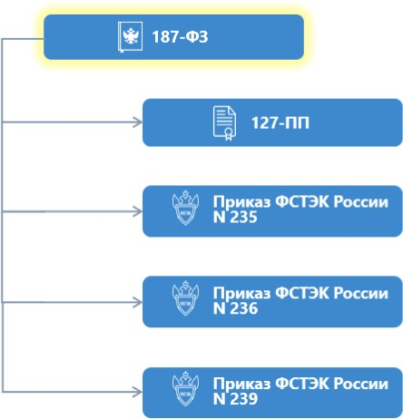
Категорирование объектов критических информационных инфраструктур (КИИ)
Критический
процесс
Субъект
КИИ
Объект
КИИ
Категорирование
Защита ЗО КИИ
До 1 сентября
2020 года

Slide 3
Категорирование объектов критических информационных инфраструктур (КИИ)
Критическая информационная инфраструктура (КИИ) – это информационные системы, информационно-телекоммуникационные сети, автоматизированные системы управления, а также сети электросвязи, используемые для организации их взаимодействия
Категорирование – это установление соответствия каждого объекта КИИ критериям значимости и их показателям.
Категорирование объектов КИИ осуществляется субъектами КИИ в отношении принадлежащих им на праве собственности, аренды или ином законном основании объектов КИИ

Slide 4
Категорирование объектов критических информационных инфраструктур (КИИ)
Субъекты КИИ
В соответствии с определением
187-ФЗ, субъект КИИ — это:
1)
государственный орган, государственное учреждение, российское юридическое лицо и (или) индивидуальный предприниматель, которому на праве собственности, аренды или на ином законном основании принадлежат информационные системы, информационно-телекоммуникационные сети, автоматизированные системы управления, функционирующие в сфере:
2)
российское юридическое лицо и (или) индивидуальный предприниматель, который обеспечивает взаимодействие указанных систем или сетей.
здравоохранение
наука
транспорт
связь
финансы
и банки
атомная
и топливная
энергетика
промышленность
(горнодобывающая,
оборонная, ракетно-космическая,
химическая, металлургическая,
ракетно-космическая)
Notes:
‒ здравоохранения,
‒ науки,
‒ транспорта,
‒ связи,
‒ энергетики,
‒ банковской сфере и иных сферах финансового рынка,
‒ топливно-энергетического комплекса,
‒ атомной энергии,
‒ оборонной промышленности,
‒ ракетно-космической промышленности,
‒ горнодобывающей промышленности,
‒ металлургической промышленности,
‒ химической промышленности;

Slide 5
Категорирование объектов критических информационных инфраструктур (КИИ)
Объекты КИИ
Информационные системы
Информационные ресурсы
Информационно-телекоммуникационные сети
Автоматизированные системы управления

Slide 6
Категорирование объектов критических информационных инфраструктур (КИИ)
Комиссия по
категорированию
Исходные данные для категорирования
Перечень объектов КИИ подлежащих категорированию
ФСТЭК России
Категорирование
объектов КИИ
Акт категорирования
объекта КИИ
Направление сведений о результатах категорирования в ФСТЭК России
Notes:
В соответствии с определением в 187-ФЗ, субъект КИИ — это:
1) государственный орган, государственное учреждение, российское юридическое лицо и (или) индивидуальный предприниматель, которому на праве собственности, аренды или на ином законном основании принадлежат информационные системы, информационно-телекоммуникационные сети, автоматизированные системы управления, функционирующие в сфере:
2)российское юридическое лицо и (или) индивидуальный предприниматель, который обеспечивает взаимодействие указанных систем или сетей.
здравоохранения1,
‒ науки,
‒ транспорта,
‒ связи2,
‒ энергетики3,
‒ банковской сфере и иных сферах финансового рынка,
‒ топливно-энергетического комплекса,
‒ атомной энергии,
‒ оборонной промышленности,
‒ ракетно-космической промышленности,
‒ горнодобывающей промышленности,
‒ металлургической промышленности,
‒ химической промышленности;

Slide 7
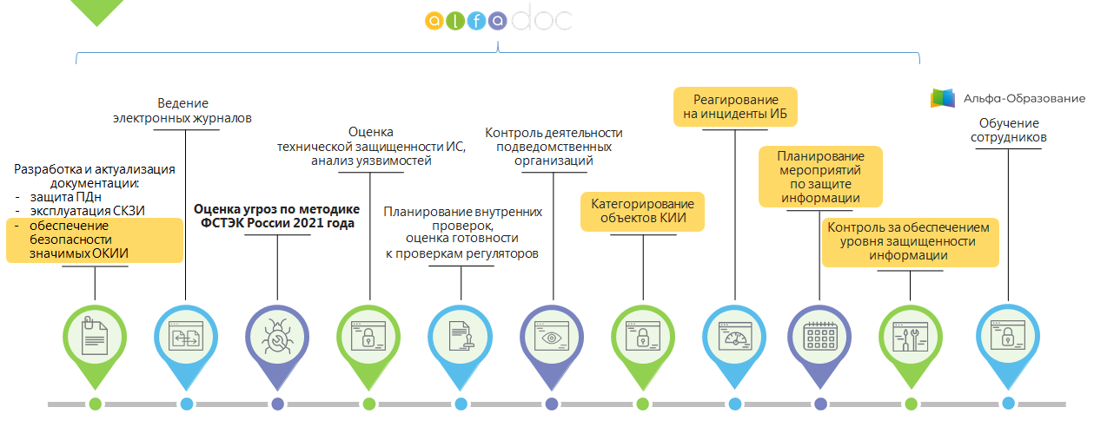
Категорирование объектов критических информационных инфраструктур (КИИ)
Программный комплекс «АльфаДок» — эффективный инструмент управления процессами и мероприятиями по защите информации
Notes:
В соответствии с определением в 187-ФЗ, субъект КИИ — это:
1) государственный орган, государственное учреждение, российское юридическое лицо и (или) индивидуальный предприниматель, которому на праве собственности, аренды или на ином законном основании принадлежат информационные системы, информационно-телекоммуникационные сети, автоматизированные системы управления, функционирующие в сфере:
2)российское юридическое лицо и (или) индивидуальный предприниматель, который обеспечивает взаимодействие указанных систем или сетей.
здравоохранения1,
‒ науки,
‒ транспорта,
‒ связи2,
‒ энергетики3,
‒ банковской сфере и иных сферах финансового рынка,
‒ топливно-энергетического комплекса,
‒ атомной энергии,
‒ оборонной промышленности,
‒ ракетно-космической промышленности,
‒ горнодобывающей промышленности,
‒ металлургической промышленности,
‒ химической промышленности;

Slide 8
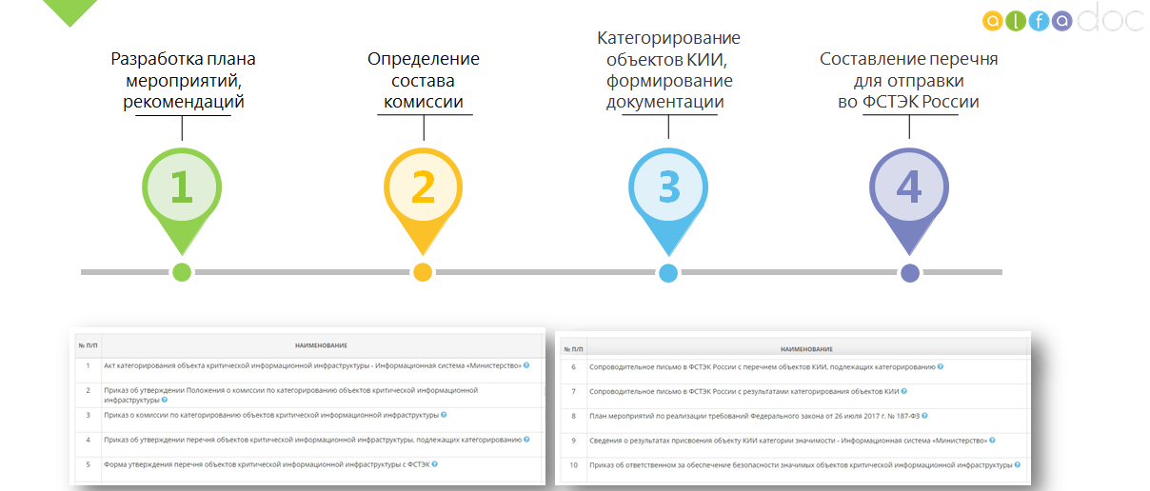
Категорирование объектов критических информационных инфраструктур (КИИ)
Notes:
В соответствии с определением в 187-ФЗ, субъект КИИ — это:
1) государственный орган, государственное учреждение, российское юридическое лицо и (или) индивидуальный предприниматель, которому на праве собственности, аренды или на ином законном основании принадлежат информационные системы, информационно-телекоммуникационные сети, автоматизированные системы управления, функционирующие в сфере:
2)российское юридическое лицо и (или) индивидуальный предприниматель, который обеспечивает взаимодействие указанных систем или сетей.
здравоохранения1,
‒ науки,
‒ транспорта,
‒ связи2,
‒ энергетики3,
‒ банковской сфере и иных сферах финансового рынка,
‒ топливно-энергетического комплекса,
‒ атомной энергии,
‒ оборонной промышленности,
‒ ракетно-космической промышленности,
‒ горнодобывающей промышленности,
‒ металлургической промышленности,
‒ химической промышленности;

Slide 9
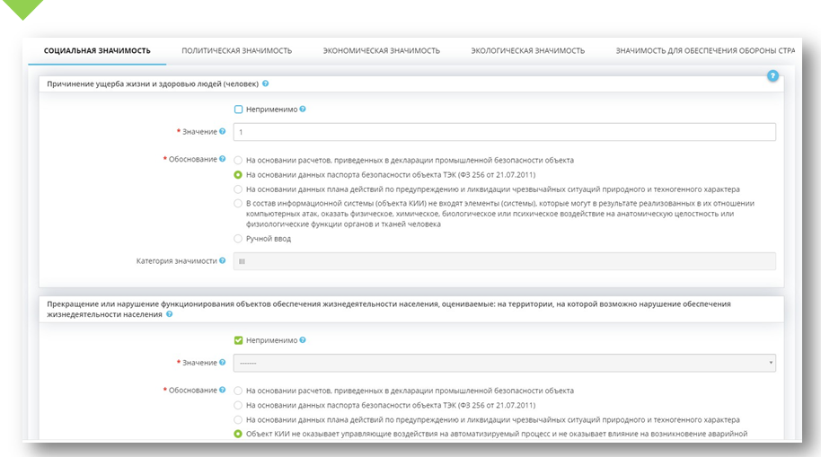
Категорирование объектов критических информационных инфраструктур (КИИ)
Notes:
В соответствии с определением в 187-ФЗ, субъект КИИ — это:
1) государственный орган, государственное учреждение, российское юридическое лицо и (или) индивидуальный предприниматель, которому на праве собственности, аренды или на ином законном основании принадлежат информационные системы, информационно-телекоммуникационные сети, автоматизированные системы управления, функционирующие в сфере:
2)российское юридическое лицо и (или) индивидуальный предприниматель, который обеспечивает взаимодействие указанных систем или сетей.
здравоохранения1,
‒ науки,
‒ транспорта,
‒ связи2,
‒ энергетики3,
‒ банковской сфере и иных сферах финансового рынка,
‒ топливно-энергетического комплекса,
‒ атомной энергии,
‒ оборонной промышленности,
‒ ракетно-космической промышленности,
‒ горнодобывающей промышленности,
‒ металлургической промышленности,
‒ химической промышленности;

Slide 10
Категорирование объектов критических информационных инфраструктур (КИИ)
Пошаговое формирование моделей угроз безопасности информации,
соответствующих актуальным требованиям ФСТЭК России
Notes:
В соответствии с определением в 187-ФЗ, субъект КИИ — это:
1) государственный орган, государственное учреждение, российское юридическое лицо и (или) индивидуальный предприниматель, которому на праве собственности, аренды или на ином законном основании принадлежат информационные системы, информационно-телекоммуникационные сети, автоматизированные системы управления, функционирующие в сфере:
2)российское юридическое лицо и (или) индивидуальный предприниматель, который обеспечивает взаимодействие указанных систем или сетей.
здравоохранения1,
‒ науки,
‒ транспорта,
‒ связи2,
‒ энергетики3,
‒ банковской сфере и иных сферах финансового рынка,
‒ топливно-энергетического комплекса,
‒ атомной энергии,
‒ оборонной промышленности,
‒ ракетно-космической промышленности,
‒ горнодобывающей промышленности,
‒ металлургической промышленности,
‒ химической промышленности;

Slide 11
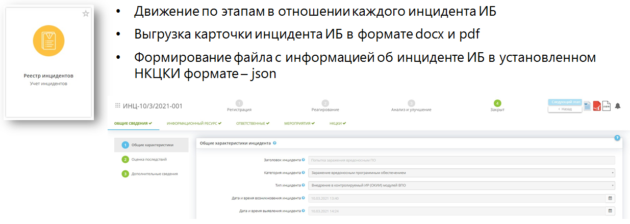
Категорирование объектов критических информационных инфраструктур (КИИ)
РАЗРАБОТКА ДОКУМЕНТАЦИИ ПО ЗАЩИТЕ ЗНАЧИМЫХ ОБЪЕКТОВ КИИ
Notes:
В соответствии с определением в 187-ФЗ, субъект КИИ — это:
1) государственный орган, государственное учреждение, российское юридическое лицо и (или) индивидуальный предприниматель, которому на праве собственности, аренды или на ином законном основании принадлежат информационные системы, информационно-телекоммуникационные сети, автоматизированные системы управления, функционирующие в сфере:
2)российское юридическое лицо и (или) индивидуальный предприниматель, который обеспечивает взаимодействие указанных систем или сетей.
здравоохранения1,
‒ науки,
‒ транспорта,
‒ связи2,
‒ энергетики3,
‒ банковской сфере и иных сферах финансового рынка,
‒ топливно-энергетического комплекса,
‒ атомной энергии,
‒ оборонной промышленности,
‒ ракетно-космической промышленности,
‒ горнодобывающей промышленности,
‒ металлургической промышленности,
‒ химической промышленности;

Slide 12
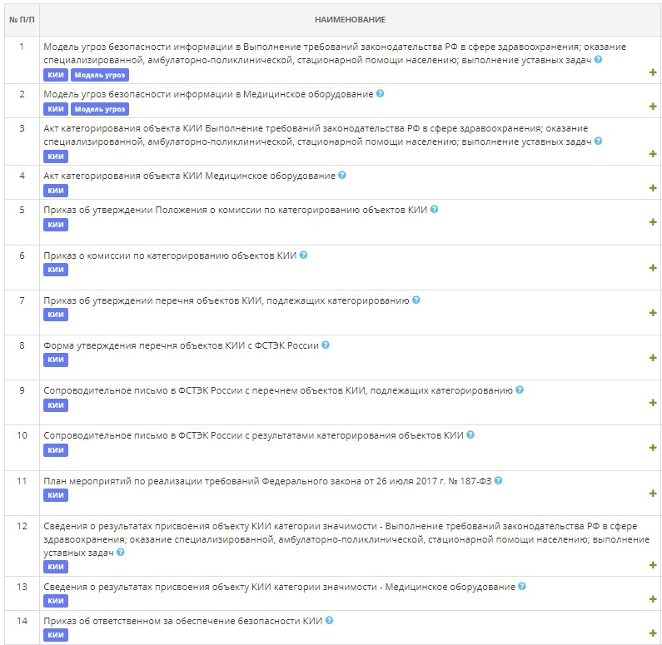
Категорирование объектов критических информационных инфраструктур (КИИ)

Slide 13
Категорирование объектов критических информационных инфраструктур (КИИ)
с 6 июня 2021 года
СОДЕРЖАНИЕ СТАТЬИ | ДЛ* | ЮЛ*
Непредставление или нарушение сроков представления в федеральный орган исполнительной власти, уполномоченный в области обеспечения безопасности КИИ РФ, сведений о результатах присвоения объекту КИИ РФ одной из категорий значимости, предусмотренных законодательством в области обеспечения безопасности КИИ РФ, либо об отсутствии необходимости присвоения ему одной из таких категорий | от 10 000 до 50 000 руб. | от 50 000 до 100 000 руб.
Непредставление или нарушение порядка либо сроков представления в государственную систему обнаружения, предупреждения и ликвидации последствий компьютерных атак на информационные ресурсы РФ информации, предусмотренной законодательством в области обеспечения безопасности КИИ РФ, за исключением случаев, предусмотренных частью 2 статьи 13.121 КоАП | от 10 000 до 50 000 руб. | от 100 000 до 500 000 руб.
*ДЛ – должностные лица, ЮЛ – юридические лица

Slide 14
Спасибо за внимание!
Головной офис:
183039 Мурманск, улица Академика Книповича, 19А
Тел./факс: (8152) 692-702
Линия консультаций: (8152) 55-47-44
Офис «Балтийский»:
С.-Петербург, Фермское шоссе., д. 12К, оф. 67Н
Тел./факс: (812) 906-80-98
Офис «Хельсинки»
Kaivolahdenkatu 6B, Helsinki
+358 400 691449
it-pole.com
info@it-pole.com

